Slide 1
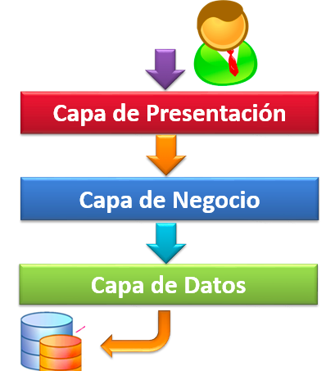
Introducción a la Programación en Capas

Slide 2
Tres Capas
VISTA VL VIEW LAYER (GUI, CONTROLADORES DE VISTA)
NEGOCIO BLL BUSINNES LOGIC LAYER (ENTIDADES DE NEGOCIO
ESTRUCTURA + COMPORTAMIENTO)
ACCESO A DATOS DAL DATA ACCESS LAYER (MAPPERS Y ADO.NET)

Slide 3
VL
(GUI)
BLL
DAL
Form1
DAL SQL
DAL XML
Instancia
MapperPersona SQL
CLASE
PERSONA
MapperPersona.Guardar( )
SQL
Instancia de Persona
MapperPersona.Guardar( )
Instancia MapperPersonaXML
XML

Slide 4
Cuatro Capas
VISTA VL VIEW LAYER (GUI, CONTROLADORES DE VISTA)
NEGOCIO BLL BUSINNES LOGIC LAYER (ENTIDADES DE NEGOCIO
ESTRUCTURA + COMPORTAMIENTO)
MAPPERS ORM MAPPERS OBJECT - RELATIONAL (ENTIDADES QUE TRANSFORMAN OBJ DE NEGOCIO
EN OBJ DE ADO.NET NOASOCIADOS A UNA
TECNOLOGÍA. P.E. DataSet, DataTable, DataColumn,
DataRow)
ACCESO A DATOS DAL DATA ACCESS LAYER (ADO.NET ASOCIDOS A UNA TECNOLOGÍA
SQLCONNECTION, SQLCOMMAND, SQLDATAADAPTER, SQLCOMMANDBUILDER)

Slide 5
VL
(GUI)
BLL
Mappers
Form1
CLASE
PERSONA
MapperPersonaXML
DAL
MapperPersona.Guardar( )
DAL XML
Persona
DAL SQL
MapperPersona.Guardar( )
MapperPersona SQL
SQL
XML

Slide 6
Cinco Capas
VISTA VL VIEW LAYER (GUI, CONTROLADORES DE VISTA)
ENTIDADES ENTITIES ENTITIES (ENTIDADES DE NEGOCIO ESTRUCTURA)
NEGOCIO BLL BUSINNES LOGIC LAYER (ENTIDADES DE NEGOCIO COMPORTAMIENTO)
MAPPERS ORM MAPPERS OBJECT - RELATIONAL (ENTIDADES QUE TRANSFORMAN OBJ DE NEGOCIO EN OBJ DE ADO.NET NOASOCIADOS A UNA TECNOLOGÍA. P.E. DataSet,
DataTable, DataColumn, DataRow)
ACCESO A DATOS DAL DATA ACCESS LAYER (ADO.NET ASOCIDOS A UNA TECNOLOGÍA SQLCONNECTION, SQLCOMMAND, SQLDATAADAPTER, SQLCOMMANDBUILDER)

Slide 7
VL
(GUI)
ENTITIES
Mappers
CLASE
PERSONA
ESTRUCTURA
Form1
MapperPersona SQL
BLL
DAL SQL
MapperPersona.Guardar( )
CLASE
PERSONA
COMPORTAMIENTO
DAL XML
Persona
DAL
SQL
MapperPersona.Guardar( )
MapperPersonaXML
XML

Slide 8
Seis Capas
VISTA VL VIEW LAYER (GUI)
CONTROLADORES CONTROLER CONTROLER (CONTROLADORES DE VISTA)
ENTIDADES ENTITIES ENTITIES (ENTIDADES DE NEGOCIO ESTRUCTURA)
NEGOCIO BLL BUSINNES LOGIC LAYER (ENTIDADES DE NEGOCIO COMPORTAMIENTO)
MAPPERS ORM MAPPERS OBJECT - RELATIONAL (ENTIDADES QUE TRANSFORMAN OBJ DE NEGOCIO EN OBJ DE ADO.NET NOASOCIADOS A UNA TECNOLOGÍA. P.E. DataSet,
DataTable, DataColumn, DataRow)
ACCESO A DATOS DAL DATA ACCESS LAYER (ADO.NET ASOCIDOS A UNA TECNOLOGÍA SQLCONNECTION, SQLCOMMAND, SQLDATAADAPTER, SQLCOMMANDBUILDER)

Slide 9
CONTROLER
ENTITIES
Mappers
CLASE
PERSONA
ESTRUCTURA
BLL
CLASE
PERSONA
COMPORTAMIENTO
Persona
DAL SQL
MapperPersona.Guardar( )
MapperPersona SQL
DAL XML
VL
(GUI)
DAL
SQL
MapperPersona.Guardar( )
Form1
MapperPersonaXML
XML

